Slide 1
Tester2_PXIe4135优化结果与4156c对比
*由于远程操作，没有条件测试相同device，暂时只看主要看测试耗时以及曲线质量）

Slide 2
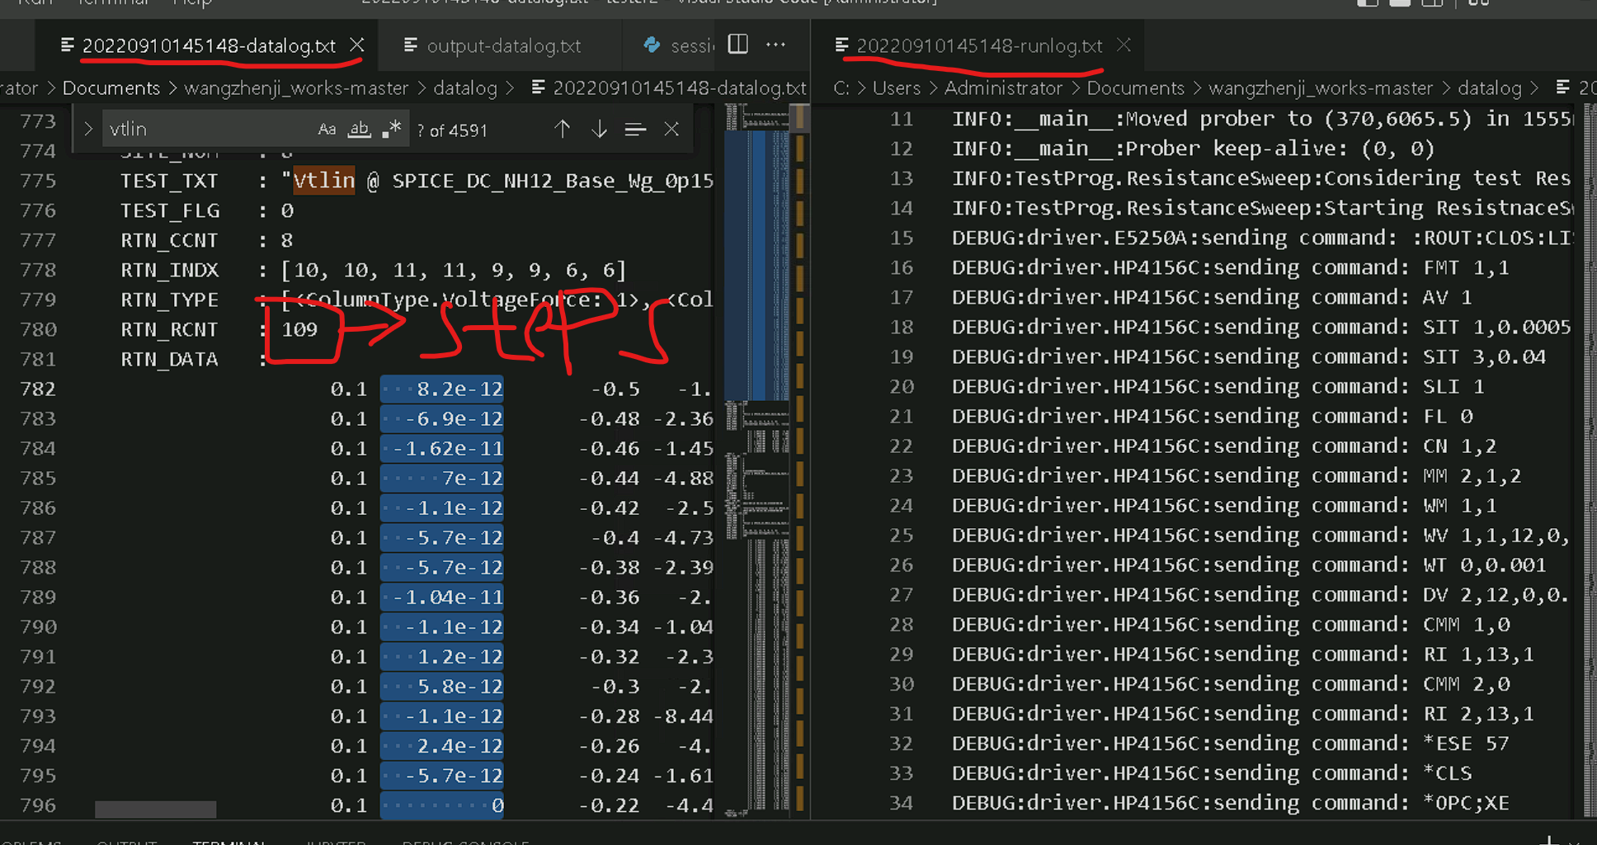
4156C 109steps 耗时8785ms

Slide 3
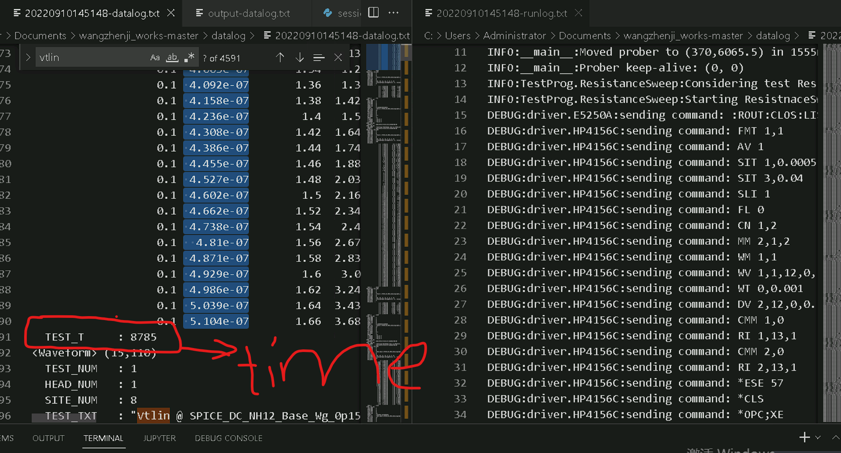
4156C 109steps 耗时8785ms

Slide 4
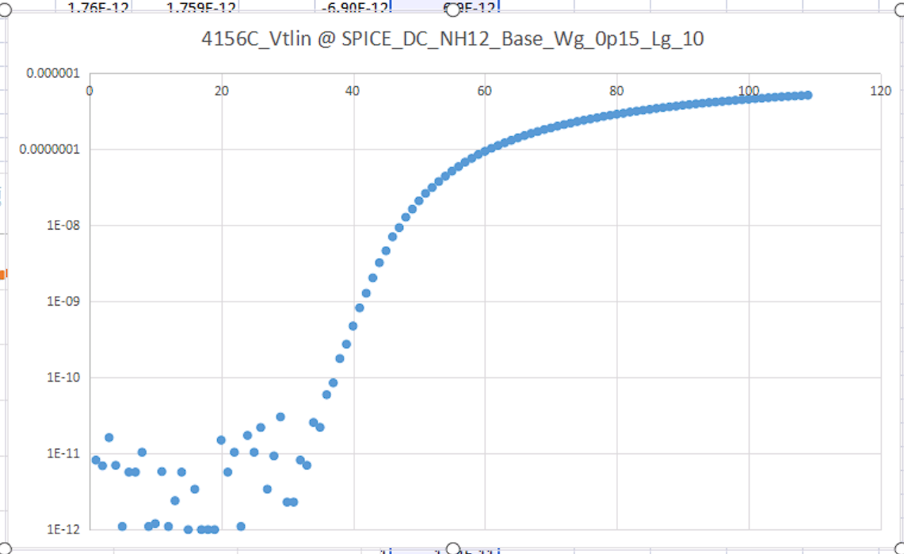
4156C 109steps 耗时8785ms

Slide 5
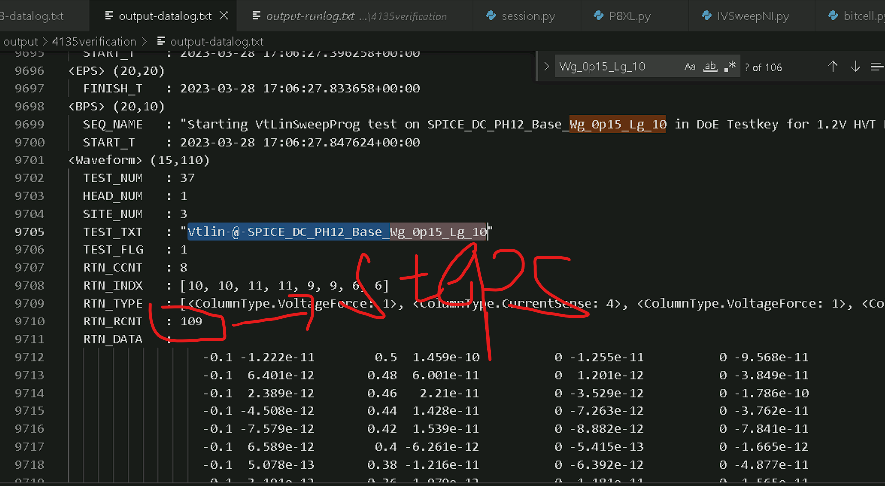
Tester2_PXIe4135 109steps 耗时7727ms

Slide 6
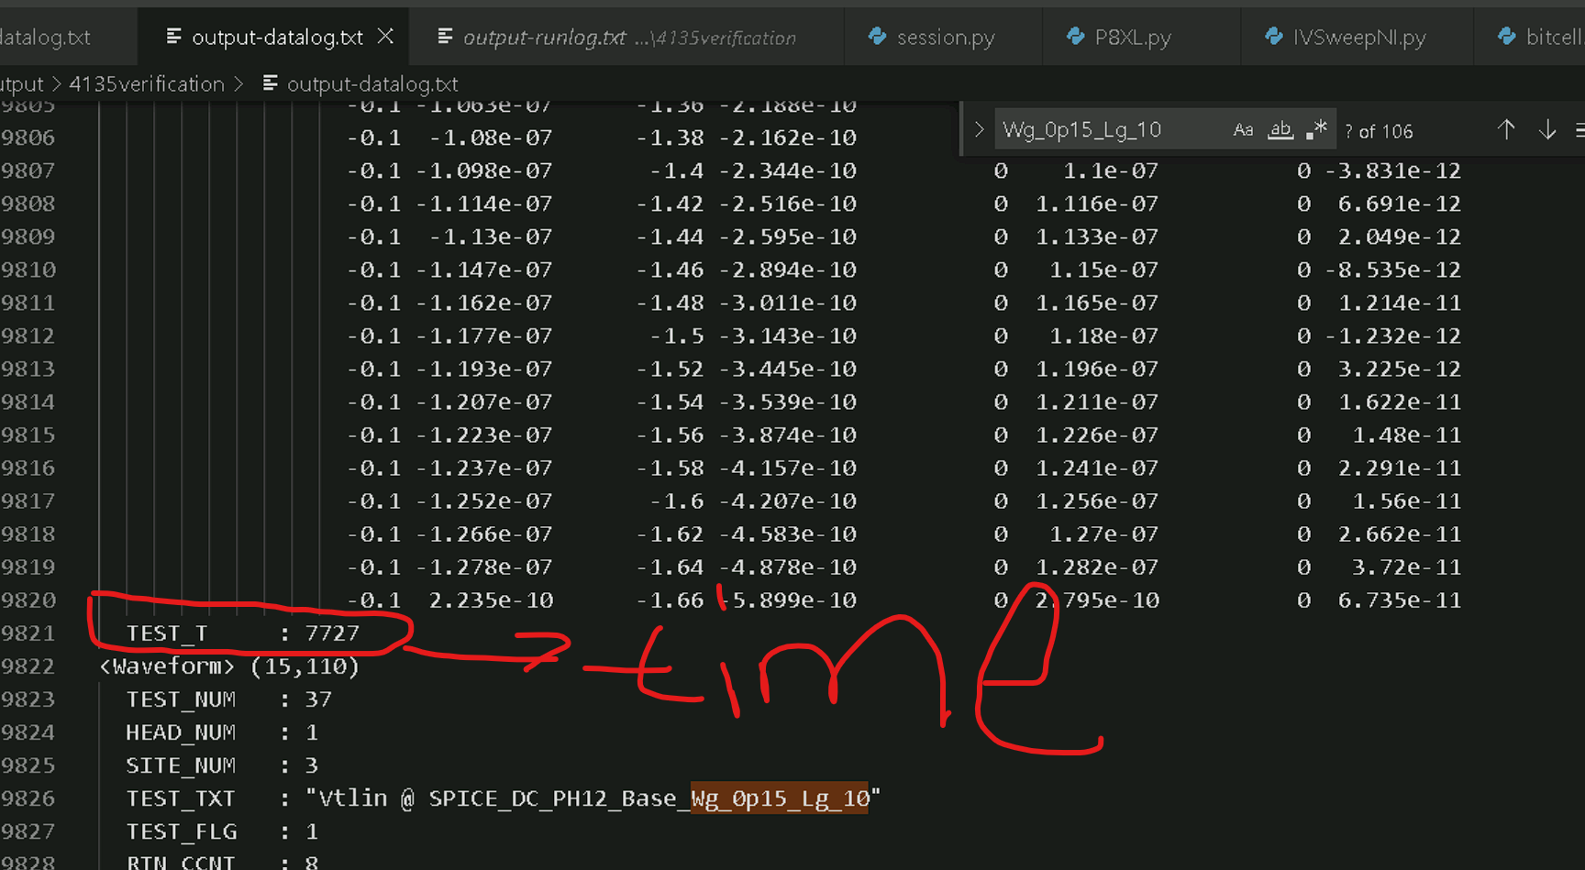
Tester2_PXIe4135 109steps 耗时7727ms

Slide 7
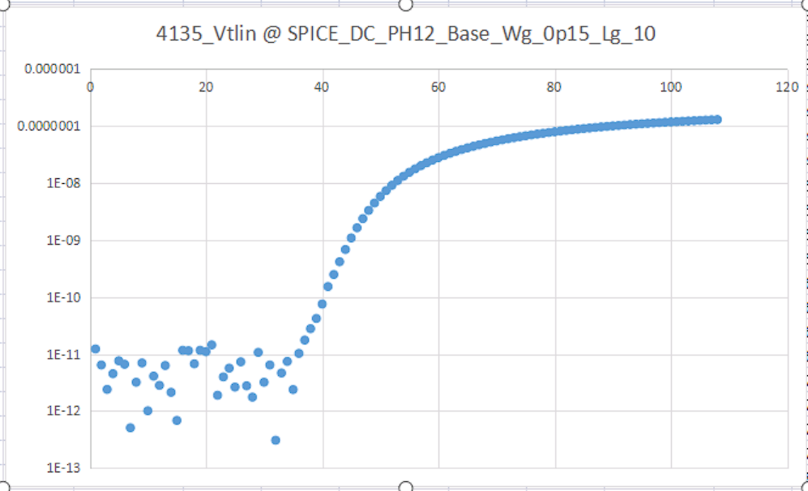
Tester2_PXIe4135 109steps 耗时7727ms

Slide 8
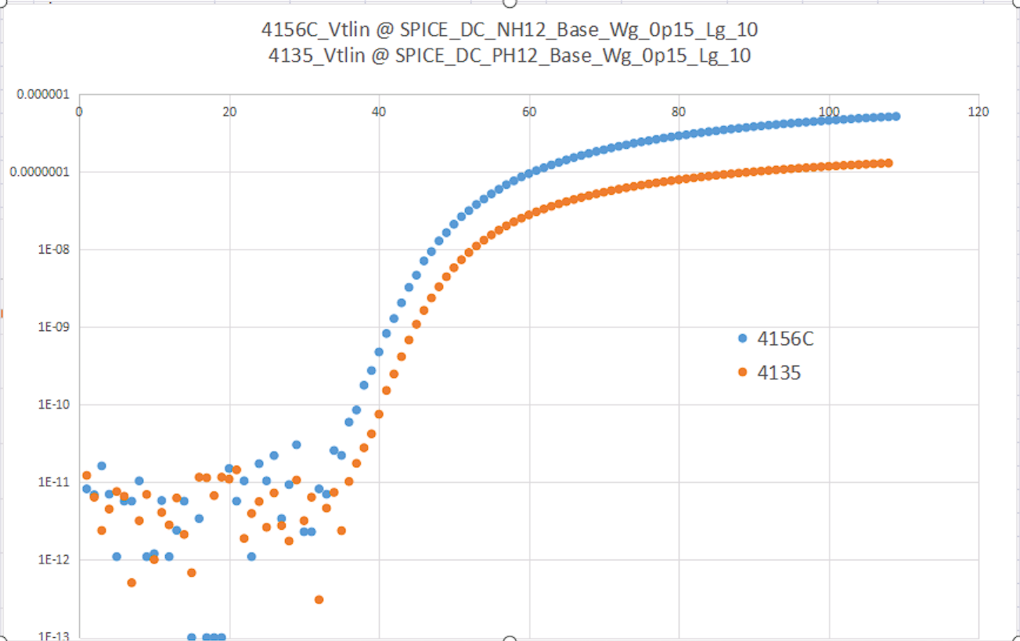
虽然没有控制变量，但是看曲线的质量是差不多的

Slide 9
Next Step
更高精度状态下(below 1pA)两台设备对比。

